Slide 1
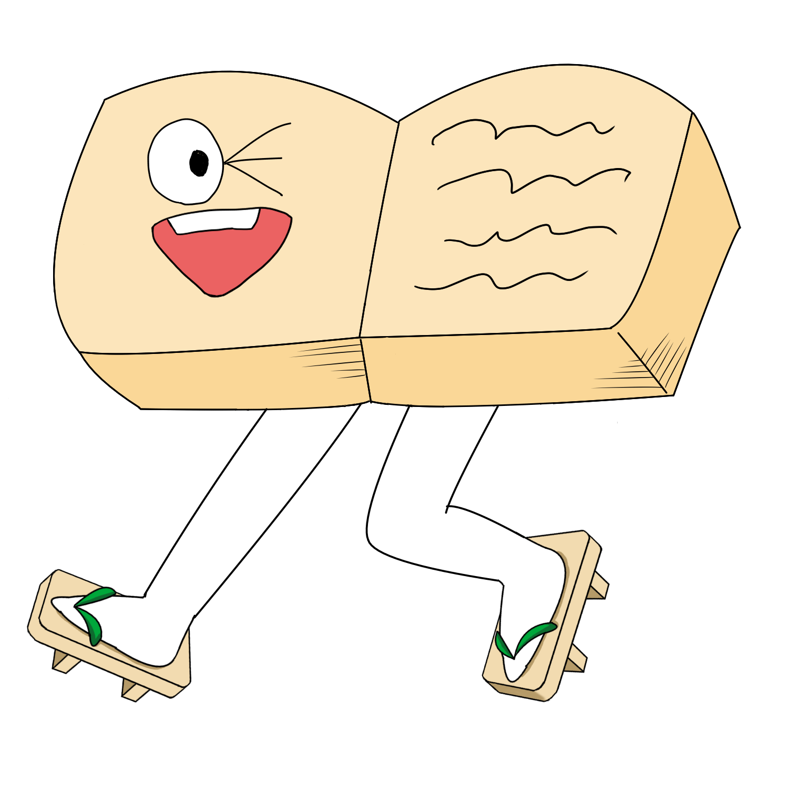
Library Information
2023-
No.5
情報メディアセンター（図書館）
2023年も残り1ヶ月となりました。4年生の皆さんの卒論は完成間近でしょうか？図書館は12月26日(火)までの開館となります (開館時間はカレンダーをご確認ください)。論文・課題の追い込みも、冬休み中の暇つぶし探しにも、ぜひお早めに図書館をご利用ください。
さて、「Library Information」では２ヶ月に一度、皆さんの学生生活に役立つ情報メディアセンター図書館のいろいろな情報をお届けしています。気になる情報を読んだら、是非図書館へ足を運んでください。図書館員一同、みなさんのお越しをお待ちしています！
図書の配置について
3Ｆ書架は図書の整理が
完了いたしました！ご協力
ありがとうございました！
３階の配置換え完了のお知らせ
現在進めている資料の移動作業により、3階の書架整理が完了しました。
右図は、新しい図書配置マップです。
主な変更点として、400の自然科学、007の情報科学の図書が3階に配置されました。科学や数学、医学に関する資料を利用したいときは、3階までお越しください。
ＯＰＡＣ上では、一部の図書が新しい配置マップに対応していないことがあるため、読みたい本の場所がわからない場合はお気軽にカウンターまでお問い合わせください。
▼新 図書配置マップ
テーマ展示 配架場所変更のお知らせ
３階に配置していたテーマ展示は、次回より地下１階にて展示となります。
情報メディアセンター出入口により近い場所で図書を紹介できるようになりますので、ぜひご利用ください。
図書館イベント「スタンプラリー2023秋」開催中！
情報メディアセンターでは、スタンプラリーイベントを開催中です。図書を借りるごとにもらえるスタンプを10個集めて、オリジナルグッズと交換することができます。参加方法は以下の通りです。
①スタンプカードを入手
（１Fメインカウンター、２F丸テーブル、３Fレファレンスカウンターに設置しています。ご自由にお持ちください。）
②貸出手続きの時にスタンプカードを提示
（図書・紙芝居の貸出１点につき、スタンプ１つが獲得できます。1日のスタンプ獲得上限は３つです。）
④スタンプが10個たまったら３Fレファレンスカウンターへ
（「スタンプがたまりました」と声をかけて、好きなグッズと交換しよう！）
グッズがなくなり次第イベント終了となりますので、お早めにご参加ください。その他詳しい情報は、館内ポスターか、情報メディアセンターＯＰＡＣのトップページ➡おしらせ➡スタンプラリーイベントについて確認することができます。
開催期間は、1月31日（水）までです。期間中は何度でも参加できますので、ぜひご参加ください！
2023.12

Slide 2
↑グループ化済

